Slide 1
ATELIER PRATIQUE I
Sous-atelier 1 — Transformer un cours magistral en séquence active à l'aide de l'IA
Séminaire pédagogique
Faculté de Médecine et des Sciences Biomédicales — Université de Yaoundé I
Dr MOL Henri Leonard
DU de pédagogie de l’enseignement Supérieur
Notes:
Accueil : mot de bienvenue, tour de table éclair (attentes + le cours que chacun souhaite transformer), avant d'enchaîner sur les objectifs et le déroulé.

Slide 2
Objectif général
D'ici la fin de la séance les participants seront capable de :
produire, de façon autonome, une séquence active à partir d'un extrait de son propre cours, en s'appuyant sur l'IA
savoir en justifier les choix devant le groupe
2
Notes:
Lire l'objectif à voix haute puis reformuler simplement : « À la fin, vous repartez avec un bout de cours transformé, et vous savez expliquer pourquoi vous l'avez fait ainsi. »

Slide 3
Objectifs cognitifs
1
Comprendre
2 Limites du cours magistral
2
Appliquer
Rédiger des 2 prompts pour l'IA
3
Analyser
Comparer en 3 points un cours avant / après transformation
4
Évaluer
Juger la fiabilité et les biais d'un contenu IA
5
Créer
Produire une séquence active complète
3
Notes:
Ces 5 niveaux sont détaillés avec formulation SMART complète dans la fiche pédagogique remise (section Objectifs).

Slide 4
Objectifs psycho-affectifs
1
Réception
Ouverture aux limites du cours magistral
2
Réponse
Tester un outil d'IA sur son propre cours
3
Valorisation
Exprimer un avis argumenté sur l'IA
4
Organisation
Prioriser la vérification sur la rapidité
4
Notes:
Ces objectifs portent sur l'attitude et l'engagement des participants, pas seulement sur ce qu'ils savent faire — à observer pendant l'atelier plutôt qu'à évaluer formellement.

Slide 5
Compétences visées
S
Savoirs
Pédagogie active, andragogie, modèle SAMR, éthique de l'IA
F
Savoir-faire
Prompts efficaces, activités actives créées avec l'IA
E
Savoir-être
Esprit critique, ouverture au changement, collaboration
5
Notes:
Rappeler que le savoir-être (posture critique face à l'IA) compte autant que la production technique — c'est ce que mesurera la restitution.

Slide 6
Déroulé de la séance
13h30
Accueil & objectifs
14h25
Pause
13h40
Diagnostic partagé
14h35
Atelier pratique
13h50
Apport théorique
15h15
Restitution
14h05
Démonstration IA
15h25
Synthèse & clôture
6
Notes:
Annoncer que le créneau est resserré sur 2h : insister sur l'importance de démarrer et finir chaque étape à l'heure indiquée.

Slide 7

7
Notes:
Annoncer que le créneau est resserré sur 2h : insister sur l'importance de démarrer et finir chaque étape à l'heure indiquée.

Slide 8
APPORT THÉORIQUE
Pédagogie active • Modèle SAMR • Usage responsable de l'IA
13h50 – 14h05 (15 minutes)
8
Notes:
Transition depuis le diagnostic partagé : « Vous venez de lister ce qui bloque dans le cours magistral classique. Voyons maintenant un cadre pour agir, puis les règles du jeu pour utiliser l'IA sans risque. »

Slide 9
Plan
1
Le cours magistral
Intérêt, avantages, limites
2
Intérêt de le transformer
Ce que dit la recherche
3
La pédagogie active
Définition et principes
4
Le modèle SAMR
Situer son niveau d'intégration numérique
5
Usage responsable de l'IA
Fiabilité, biais, confidentialité
9
Notes:
Annoncer le plan à l'oral en 15 secondes avant de démarrer la partie 1 : cela cadre l'attention du groupe pour les 15 minutes qui suivent.

Slide 10
Le cours magistral
Intérêt, avantages, limites
Avantages
Limites
Transmet beaucoup de contenu, à un grand groupe
Structure un socle de connaissances commun
Valorise l'expertise du clinicien-enseignant
L'étudiant reçoit, sans vérification immédiate
Peu de place pour la pratique du raisonnement
Rétention fragile sans réactivation
10
Notes:
Rester factuel et nuancé : le CM garde un intérêt réel (grands effectifs, socle commun) — l'objectif n'est pas de le supprimer mais de le compléter. Éviter le chiffre '10-15 min d'attention', contesté scientifiquement (Bradbury, 2016) : parler plutôt d'une attention qui fluctue sans réactivation.

Slide 11
Intérêt de le transformer
+6%
-55%
aux examens
de taux d'échec
Avec l'apprentissage actif, comparé au cours magistral seul
On transforme le cours existant : pas besoin de repartir de zéro
Source : Freeman et al., 2014, PNAS — méta-analyse de 225 études en sciences, ingénierie, mathématiques.
11
Notes:
Chiffres à commenter à l'oral : 33,8% d'échec en cours magistral pur contre 21,8% avec pédagogie active. Insister : on garde le contenu du CM, on change la manière de le faire vivre en séance.

Slide 12
La pédagogie active
?
Rendre l'étudiant acteur de son apprentissage
Par la pratique, la résolution de cas, le feedback immédiat
12
Notes:
Question flash à la salle : « Dans votre dernier cours magistral, à quel moment un étudiant a-t-il vraiment fait quelque chose, plutôt qu'écouté ? »

Slide 13
En contexte médical
Partir de situations cliniques réelles ou plausibles
Faire pratiquer, pas seulement écouter
Donner un feedback immédiat sur le raisonnement
13
Notes:
Le raisonnement clinique ne s'apprend pas en écoutant : il se construit en le pratiquant, avec retour immédiat sur les erreurs.

Slide 14
Le modèle SAMR
Une grille pour situer le niveau d'intégration du numérique dans un cours
R
M
A
S
Redéfinition
Modification
Augmentation
Substitution
14
Notes:
Ruben Puentedura, 2010. Insister : l'échelle n'est pas une obligation de progresser jusqu'au bout — c'est un repère pour savoir où on se situe.

Slide 15
Substitution & Augmentation
S — Substitution : même tâche, outil numérique
Ex. projeter le diaporama au lieu du tableau
A — Augmentation : on ajoute des fonctionnalités
Ex. insérer une vidéo d'examen clinique
15
Notes:
Ces deux niveaux ne changent pas la pédagogie : ils modernisent la forme, pas le fond. Ce n'est pas l'objectif de l'atelier.

Slide 16
Modification & Redéfinition
M — Modification : le déroulé du cours change
Ex. quiz IA en direct, correction instantanée
R — Redéfinition : impossible sans le numérique
Ex. cas cliniques évolutifs générés par IA
Objectif de l'atelier : viser au moins « Modification »
16
Notes:
C'est le repère à donner avant la pratique : si leur séquence reste au niveau Substitution/Augmentation, ce n'est pas un échec, mais ce n'est pas encore l'objectif visé.

Slide 17
Place à l'intelligence artificielle
Un outil puissant… sous conditions
17
Notes:
Transition : on vient de voir où on veut aller (SAMR). Voyons maintenant comment ne pas se faire piéger par l'outil qui va nous y amener.

Slide 18
3 principes d'usage responsable
F
B
C
Fiabilité
Biais
Confidentialité
18
Notes:
Ces 3 principes seront rappelés à chaque usage de l'IA pendant l'atelier, et figurent dans l'Annexe E de la fiche remise.

Slide 19
Fiabilité
F
Une IA générative peut halluciner : inventer des faits ou des sources qui n'existent pas
Toujours vérifier avant de diffuser un contenu aux étudiants
Source : Haute Autorité de Santé (HAS) — Intelligence artificielle en santé : bien l'utiliser et bien se protéger.
19
Notes:
La HAS le formule clairement : les réponses d'une IA générative ne sont pas garanties vraies, c'est ce que l'outil juge le plus probable statistiquement.

Slide 20
Biais
B
Les IA reproduisent les biais et les angles morts de leurs données d'entraînement
Certaines informations générées peuvent être datées
Toujours croiser avec les recommandations des sociétés savantes
20
Notes:
Exemple à donner si le temps le permet : une IA entraînée majoritairement sur des données occidentales peut sous-représenter certaines présentations cliniques régionales.

Slide 21
Confidentialité
C
Jamais de données patients identifiables : nom, dossier, imagerie
Utiliser uniquement des cas fictifs ou anonymisés
Source : HAS ; RGPD, article 9 (données de santé, catégorie particulière de données).
21
Notes:
Rappeler que les outils grand public gratuits peuvent réutiliser les données saisies : le réflexe d'anonymisation doit être systématique, pas seulement pour les cas complexes.

Slide 22
IA utiles en sciences de la santé
Au-delà des IA généralistes vues dans cet atelier
1
Recherche & littérature
OpenEvidence, UpToDate AI, Elicit, Consensus
2
Raisonnement clinique
Glass Health — diagnostics différentiels
3
Formation & révision
AMBOSS, DynaMed
4
Documentation clinique
Nabla, Dragon Copilot — comptes rendus automatiques
Outils spécialisés en santé, à explorer selon vos besoins — vérifier systématiquement leurs conditions d'accès et de confidentialité (cf. Annexe E).
22

Slide 23
IA utiles en sciences de la santé (suite)
1
IA généralistes
Claude, ChatGPT, Gemini
2
Créer des diaporamas
Gamma, Canva, Tome
3
Imagerie médicale
Aidoc, Viz.ai — aide au diagnostic radiologique
Les IA généralistes (Claude, ChatGPT, Gemini) sont celles utilisées pendant la démonstration et l'atelier pratique.
23

Slide 24
Passons à la pratique
Démonstration en direct : transformer un cours avec l'IA
24
Notes:
Enchaîner directement sur la démonstration guidée (14h05–14h25) : projeter l'écran et commenter chaque prompt en le tapant en direct.

Slide 25
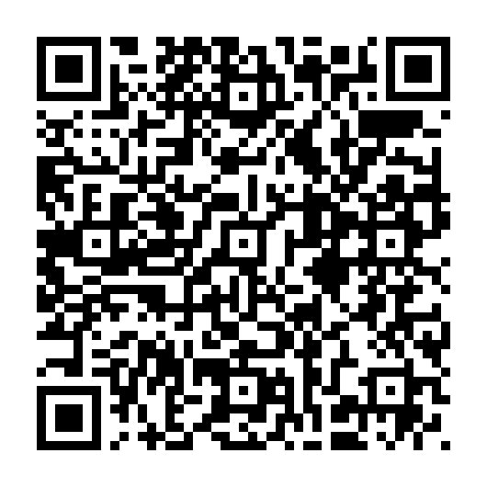
Évaluation à chaud
25

Slide 26
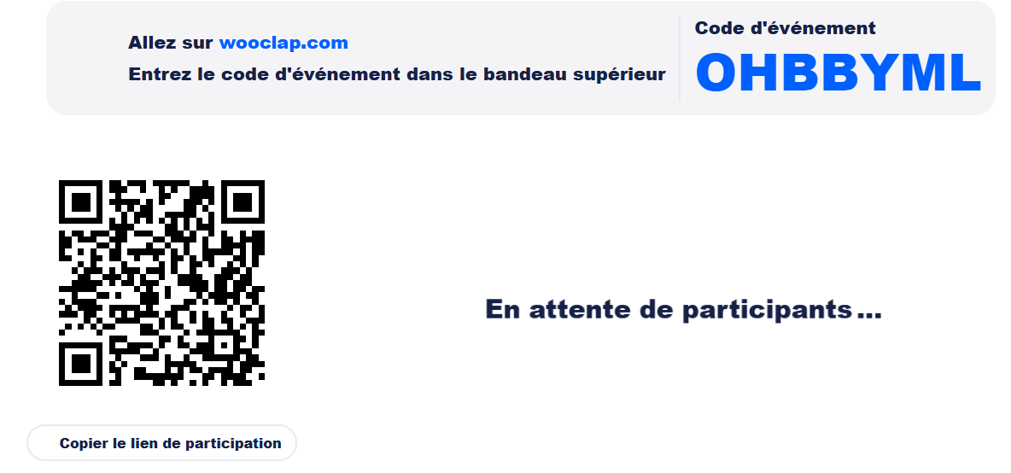
Évaluation à chaud
25

